Slide 1
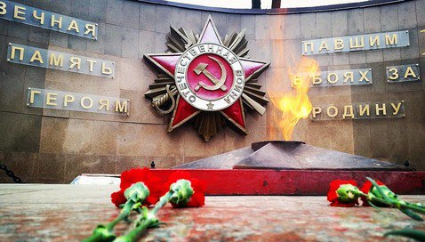
День памяти и скорби
22 июня 1941 года началась Великая Отечественная война, которая продолжалась 1418 дней и завершилась героической победой советских воинов.
Подготовила
учитель начальных классов Сысоева О. А.

Slide 2
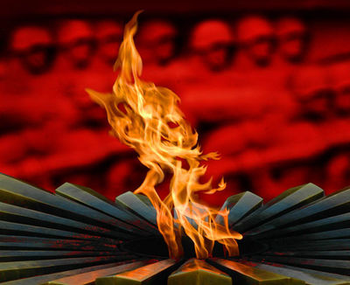
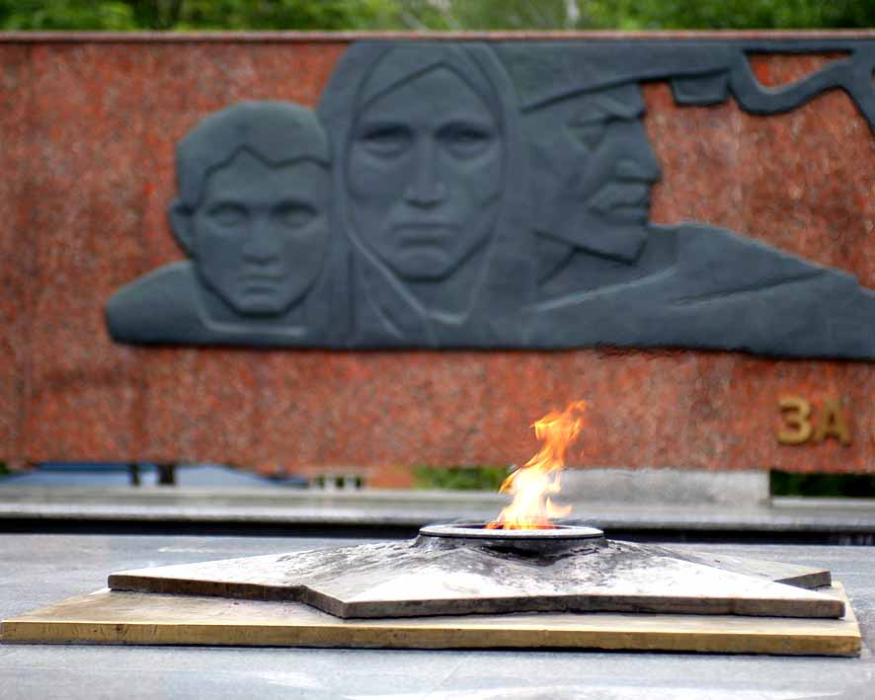
22 июня – День памяти и скорби
В России сегодня отмечают День памяти и скорби. Он установлен указом президента РФ от 8 июня 1996 года и отмечается в день начала Великой Отечественной войны советского народа против немецко-фашистских захватчиков.

Slide 3
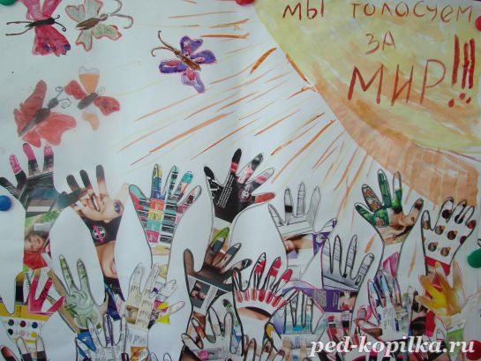
В тот страшный день земля рванула в небо. От грохота застыла в жилах кровь. Июнь цветастый сразу канул в небыль, И смерть, вдруг, оттеснила жизнь, любовь. Надели гимнастёрки и шинели Вчерашние мальчишки – цвет страны. Девчонки на прощанье песни пели, Желали выжить в грозный час войны. Война, как ком, катилась по дорогам, Неся разруху, голод, смерть и боль. Осталось их в живых совсем немного, Принявших первый, самый страшный бой! В атаку шли за правду, за Отчизну, За мир, за мать с отцом, за добрый дом. Чтоб защитить от ужасов фашизма Права на жизнь, что рушилась кругом. Сирень, гвоздики, нежные тюльпаны… Начало лета, жизнь вокруг кипит. Жива любовь, зарубцевались раны, Но этот день июня не забыт!

Slide 4
На рассвете 22 июня 1941 года фашистская Германия вероломно напала на Советский Союз. Ее авиация нанесла массированные удары по аэродромам, железнодорожным узлам, военно-морским базам, местам дислокации воинских частей и крупным городам на глубину до 250-300 км от государственной границы.

Slide 5
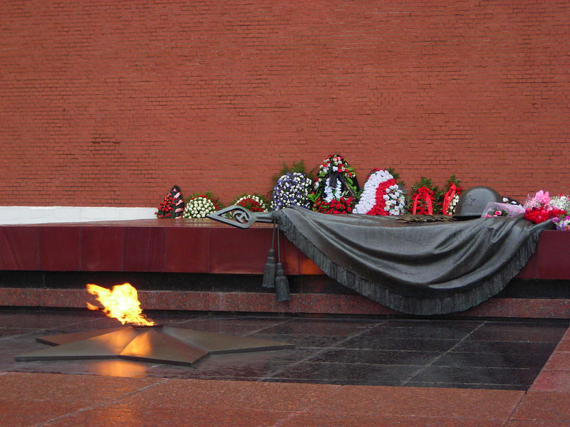
Началась самая кровопролитная в мировой истории война.
Советский народ вышел победителем из этой войны, заплатив за победу страшную цену. 1418 дней и ночей боев, поражений и побед, 27 миллионов погибших соотечественников - эти скорбные цифры никогда не изгладятся из памяти нашего народа. 22 июня 1941 года навсегда останется для нас днем великой трагедии и великого мужества.

Slide 6
Дети , удостоенные звания -
Героя Советского Союза

Slide 7
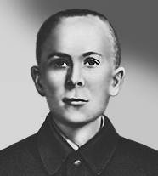
Марат Казей
...Война обрушилась на белорусскую землю.
В деревню, где жил Марат с мамой, ворвались фашисты. Осенью Марату уже
не пришлось идти в школу в пятый класс.
Школьное здание фашисты превратили в свой дом. После смерти мамы Марат ушел к партизанам и стал разведчиком. Проникал во вражеские гарнизоны и доставлял ценные сведения.
Мальчик участвовал в боях и проявлял отвагу.
Марат погиб в бою. Сражался до последнего патрона, а когда у него осталась лишь одна граната, подпустил врагов поближе и взорвал их... и себя.
За мужество и отвагу пионер Марат Казей был удостоен звания Героя Советского Союза. В городе Минске поставлен памятник юному герою.

Slide 8
Леня Голиков
Рос в деревне Лукино. Когда его родное село захватил враг, мальчик ушел к партизанам.
Не раз он ходил в разведку, приносил важные сведения в партизанский отряд.
Был в его жизни бой, который Леня вел один на один с фашистским генералом. Граната, брошенная мальчиком, подбила машину. Из нее выбрался гитлеровец с портфелем в руках и, отстреливаясь, бросился бежать. Леня - за ним. Почти километр преследовал он врага и, наконец, убил его. В портфеле оказались очень важные документы. Штаб партизан немедленно переправил их самолетом в Москву.
Но вскоре Леня погиб.
2 апреля 1944 года был опубликован указ Президиума Верховного Совета СССР о присвоении пионеру-партизану Лене Голикову звание Героя Советского Союза.

Slide 9
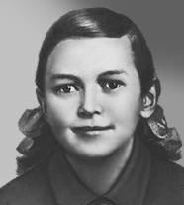
ЗИНА ПОРТНОВА
Война застала Зину в деревне Зуя, куда она приехала на каникулы. Была создана подпольная организация "Юные мстители", и Зину избрали членом ее комитета. Она участвовала в операциях против врага, распространяла листовки, вела разведку.
В декабре 1943 года девочку схватили фашисты и пытали. Ответом врагу было молчание Зины. Отважная юная пионерка была зверски замучена, но до последней минуты оставалась стойкой, мужественной, несгибаемой. И Родина посмертно отметила ее подвиг высшим своим званием - званием Героя Советского Союза.

Slide 10
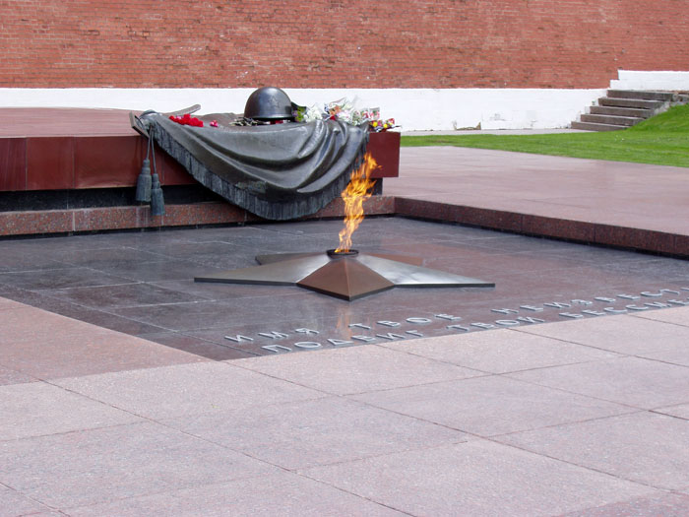
22 июня - этот день напоминает нам о всех погибших, замученных в фашистской неволе, умерших в тылу от голода и лишений. Мы скорбим по всем, кто ценой своей жизни выполнил святой долг, защищая в те суровые годы наше Отечество. Во многих странах в этот день приспускают государственные флаги и вспоминают эту войну.

Slide 11
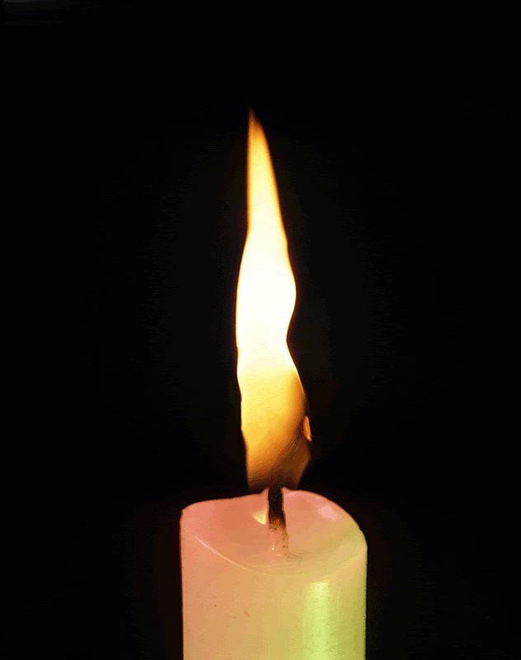
Минута молчания
Люди! Покуда сердца стучатся,- помните! Какою ценой завоевано счастье,- пожалуйста, помните! Песню свою отправляя в полет,- помните! О тех, кто уже никогда не споет,- помните!
Помним!
Чтим!
Скорбим!

